Slide 1
Uređivanje slika

Slide 2
Desnim klikom na željenu fotografiju otvorit će se iskočni izbornik kao na slici:

Slide 3
Odaberite: Otvori u programu → Microsoft Office 2010 (ili Microsoft Office Picture Manager)

Slide 4
Odaberite: Slika → Sažmi sliku → Web stranice → U redu →

Slide 5
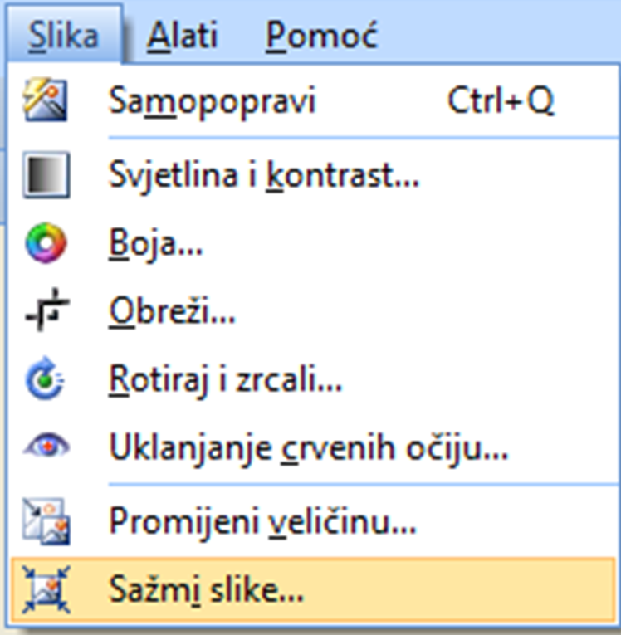
Osim smanjivanja veličine fotografije,
u ovom programu je vrlo jednostavno fotografije dodatno urediti (kontrast, svjetlinu, odrezati neželjene rubove …)

Slide 6
Nakon smanjivanja fotografije još ju je potrebno spremiti: Fotografija je pripremljena za objavljivanje na mrežnim stranicama škole.
Datoteka → Spremi (Spremi kao)

